Slide 1
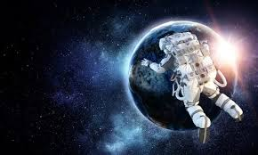
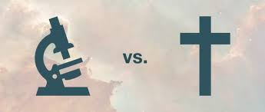
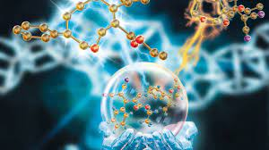
信耶穌是否不科學?
[科學與信仰]矛盾/關係?
講員:李卓民牧師
4/24/2022

Slide 2
信耶穌是否不科學? 這是許多基督教內, 教外人士 都非常關注的一個問題

Slide 3
為了回應這一個挑戰，
英國牛津大學教授 (身兼數學,並科學哲學兩系教授)、 亦本身是虔誠基督徒的約翰·倫諾克斯博士（Dr. John Lennox）就寫了一本書， 名字叫：
{科學埋葬了上帝嗎?}
{Has Science Buried God?}

Slide 4
倫諾克斯博士 指出一個簡單, 但非常重要的事實:
在1901年至2000年的100年間,足足有超過65%的諾貝爾獲獎者都表示自己相信上帝。 總體而言{基督徒}共獲得了所有諾貝爾 和平獎的78.3%，化學獎的72.5%，物理學的65.3%，醫學的62%，經濟學的54%，所有文學獎的49.5%

Slide 5
單憑這一個事實，就足以令那些斷言 {科學已經埋葬了上帝]的人停下來; 並重新思考他們這個說法是否正確。
若果:[科學]真的是[埋葬了上帝]的話,
為什麼世界上有那麼多 頂尖的科學家都信有上帝?
愛因斯坦相信有上帝, 牛頓信有上帝.

Slide 6
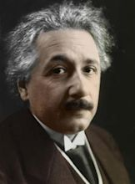
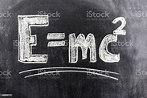
對現代物理學作出劃時代貢獻的愛因斯坦相信上帝。

Slide 7
愛因斯坦說：
「榮耀而高超的神靈在我們微弱心智所能覺察的微末細節上顯示衪自己，我對之衷心讚佩。
我的宗教信仰由此構成。
我深信有個高超的智能彰顯在 不可思議的宇宙之中， 這構成我對神的信念。」

Slide 8
詩篇 111:2 耶和華的作為本為大； 凡喜愛的都必考察。
透過聖經,上帝邀請我們去積極學習和察驗神的傑作！
對於許多[科學家]來說，這當然包括了鑽研大自然裏面的一切精彩作品.

Slide 9
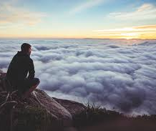
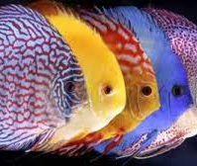
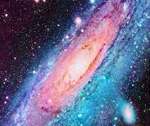
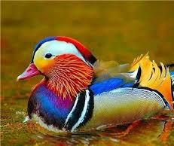
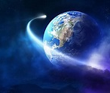

Slide 10
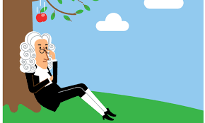
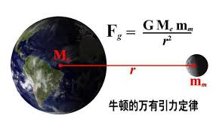
大家都知道:牛頓發現了[地心吸力-萬有引力], (牛頓怎樣說呢?) “[地心吸力]解釋了行星的運作,但卻無法解釋 是誰讓行星運作的.上帝掌管萬物,知道一切事.”

Slide 11
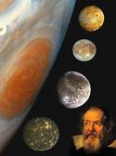
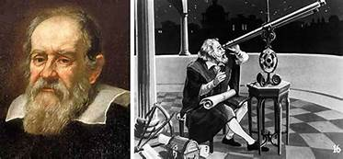
許多影響[科學]的著名歷史人物, 都清楚表明自己是基督徒，如:
伽利略(Galileo): 被譽為[現代觀察天文學之父], [現代物理學之父], 及[現代科學之父]

Slide 12
許多影響[科學]的著名歷史人物, 都清楚表明自己是基督徒，如:
開普勒(Kepler): 17世紀科學革命關鍵人物, 德國 天文學家/ 數學家, 發明了望遠鏡及天體物理學.
哥白尼(Copernicus): 波蘭數學家,天文學家,經濟學家.提到太陽為宇宙的中心， 總結了貨幣量化理論,發表了《天體運行論》. 對推動[科學革命]有大貢獻。
波義耳(Boyle).. 等等。

Slide 13
科學家麥克斯韋James Clerk Maxwell (1831-1879)被認為是歷史上第三大最有影響力 的物理學家，僅次於牛頓和愛因斯坦。
愛因斯坦寫道，Maxwell麥克斯韋的工作是:
「自牛頓時代以來,物理學所經歷的 最深刻和最富有成效的工作」。
麥克斯韋是一位基督徒,
在14歲的時候,已經背誦了全本聖經.

Slide 14
麥克斯韋認為:[科學]和[基督教]之間 根本沒有衝突, 是相輔相成的。
對麥克斯韋來說，
最好的[屬靈生活]是工作的人生，
是[服侍的人生]:是為世人服務的,透過:
科學研究,
改善他人的生活。

Slide 15
對科學家麥克斯韋來說，
任何類型的善行
都是為上帝服務，
科學工作也不例外。

Slide 16
科學家:培根爵士 SIR FRANCIS BACON
[科學: 是學習關於上帝
更深層次真理的一種方式.]
“一點點哲學,會使人的思想傾向於無神論，
但有深度的哲學,卻令人的思想傾向於相信上帝.”

Slide 17
但科學家有一個很大的挑戰:
如何處理神蹟的問題
科學是極之尊重自然定律,
這豈不是與神蹟的說法水火不容?

Slide 18
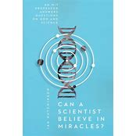
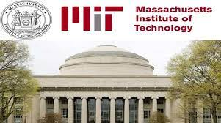
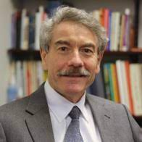
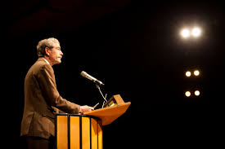
伊恩·哈欽森教授 Prof. Ian Hutchinson 麻省理工學院的物理學家 (任教了35年) < 科學家能相信神蹟嗎？>

Slide 19
[科學家能相信神蹟嗎？] MIT 伊恩·哈欽森教授 的回答是: 肯定能夠!!!

Slide 20
在他的書[科學家能相信神蹟嗎？]中， 哈欽森教授回答了多年來 在各種論壇上發言時 遇到的220多個問題。

Slide 21
他提到幾個扼要的重點:
1. 個人見證: 並非來自基督教背景。 在劍橋讀大學期間,被基督教信仰的 歷史證據所震撼, 成為基督徒. 2. 信仰與科學: 多年來,基督徒和 科學家的生涯相輔相成,沒有互相抵觸.

Slide 22
3.[科學]對於<解釋一切>有其[局限性]
科學雖然重要, 但不能回答人生所有 問題,或解釋全宇宙的所有事實和奧秘.
世界的許多方面,例如人類歷史，藝術, 道德標準,都不容易入到科學研究的範疇， 因為它們缺乏某些元素，如[可重複性]。 此外，如果只允許自然科學,人生意義和目的等許多“大問題”就不能得到任何肯定答案。

Slide 23
4. 信仰和理性並不矛盾。
基督教並非
<為求保持信仰,不惜犧牲事實和證據>。
這樣的“信仰”
不能成為基督教信仰的一部分。
相反，基督教信仰對聖經教義的信任，
是因為有充分的理據。

Slide 24
歷史記載 – 如何辨別真相和迷信 不是靠科學證明, 但要講證據. (有目擊證人嗎? 有物證嗎? 有可靠的報道嗎?)

Slide 25
歷史記載--如何辨別真相和迷信 不是靠科學證明, 但要講證據. (有目擊證人嗎, 有物證嗎, 有可靠的報道嗎?)
Dr. Greenleaf格林利夫博士是哈佛大學 皇家法學教授,也是哈佛法學院的創始院長， 是有史以來最偉大的法律思想家之一。 他寫了著名的法律著作《證據法論 A Treatise on the Law of Evidence 》被譽為是有史以來, 最偉大的法律著作。

Slide 26
西蒙·格林利夫博士 認為耶穌基督的復活是一個騙局。 (人都死了,如何真正能夠復活? 一定有詐!)
他就下下定決心決心:
一勞永逸地去揭穿
{耶穌復活}的這個「神話故事」。

Slide 27
但在他徹底檢查了{耶穌復活}的證據之後，
格林利夫博士得出了:
完全相反的結論!!! 格林利夫的結論:根據法律證據的管轄權，耶穌基督的復活,
有歷史上最強的理據！
（並且在法庭上,可以作為有效證據!)

Slide 28
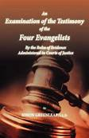
於是,格林利夫博士 寫了一本書， 書名是: 《根據法院管理的證據規則: 審查四位福音傳道者的證詞》

Slide 29
不僅如此:
格林利夫博士
因為對壓倒性的[證據]完全折服,
他就將自己的生命
交託給主耶穌基督！

Slide 30
為什麼傑出的[基督徒-科學家] 能夠接受這些奇蹟?
1) 因為他們尊重歷史上,千真萬確的證據
2）因為他們相信並接受造物主,
上帝的偉大和無窮無盡的智慧:
造物主的智慧、能力和良善確實是無限的，
遠遠超越我們有限的人類思想所能理解.

Slide 31
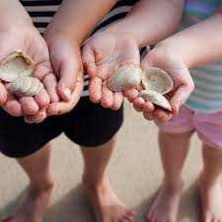
牛頓坦然說：
[與上帝創造宇宙的宏偉工作相比，
我們自己的科學工作, 就像:一個孩子
在這裡或那裡, 撿起一個海貝殼.
與浩瀚的大海,
真是無法相比!]

Slide 32
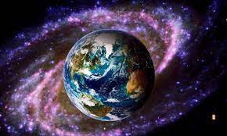
科學家能相信神蹟嗎？
肯定能!
宇宙的設計和創造:
本身便是一項舉世無雙的神蹟!
任何人和科學都沒有辦法去完全了解,
更談不上去成就這樣偉大的事.

Slide 33
但對上帝來說,
卻一點也不困難！
在祂沒有難成的事!
（耶利米書三十二：24）

Slide 34
C.S.路易斯：
“如果:宇宙的最高統治者上帝
是[自然法則]的始創者，
那麼,衪能否 / 衪有沒有權利:
用衪最高的智慧,
為了最崇高的目的,有時會選擇去
暫停一下這些[自然法則]?
(去行出超自然的神蹟) 當然衪能!”

Slide 35
Eric Metaxos在他的《紐約時報》最暢銷書 《無神論死了嗎?》進一步指出：
近代數十年科學的發展（非但沒有否定上帝的存在）更為上帝的存在提供了足以令人信服的證據。 儘管這些證據已經出現了幾十年，但現代文化並沒有注意到它或談論它。最近，這樣的證據一直在加速浮現。

Slide 36
C. Hitchens: 克裡斯托弗·希欽斯: 領先的無神論者.當他被人訪問:[什麼 - 是他認為信神者: 最有力的理據之時] - 他引用了<微調>這個論點:
關於我們的宇宙,以及我們的星球:有些事情 似乎被校準得如此完美,以至幾乎不可能是巧合. 一個度數，一絲一毫的差異，就會把我們 所知道的宇宙完全拋離正軌，使任何形式的 生命都變得完全不可能。

Slide 37
<微調>論點:
地球上的溫度 –
保持在我們可以生存的範圍內。
- - - - - - - - - - - - - - - - - - - - - - - - - - - - - - - - - - 如果我們離太陽只有2%的距離， 地球上面的水就會迅速蒸發。
如果我們再遠2%，它就會變成冰， 我們都將生活在西伯利亞。

Slide 38
氧氣 : 佔我們大氣的21%。
如果是 10%，我們都會像在珠穆朗瑪峰的 頂端一樣掙扎著呼吸。
如果超過 25%，我們可能會看到零星的 自發火災開始。
氧氣:是如何處於恰到好處的水準, 以保持我們的呼吸，同時又能防止 如此多的零星火災？

Slide 39
倘若:我們的生存環境,
稍微調較不同，
我們人類根本無法生存.
一個經典的例子:與地球的大小有關。

Slide 40
倘若: 地球比較現在大兩倍
它的品質將是原來的八倍，
地心吸力:原來的兩倍。
你的體重將:會是現在的兩倍。
體力會突然下降，視力也會受損。
顱骨壓力的增加會改變你的眼球,並阻礙它們的功能。
你的預期壽命幾乎肯定會下降，因為額外的地心吸力會拉動你的內臟器官和重要液體。

Slide 41
除此之外，[電磁力]與[地心吸力]的比值必須精確地平衡到10⁴⁰中的一個部分。
如果這個值稍微增加一點，所有的恆星的品質將至少比我們的太陽大40%。這意味著恆星的燃燒太短暫，無法支持複雜的生命。
如果這個值稍微降低一點，所有的恆星的 品質將至少比太陽小20%。這將使它們無法 生產維持生命所必需的重元素。

Slide 42
地球保持在圍繞太陽的軌道上。春天跟著冬天，夏天跟著春天，不停地。它永遠不會停止。 為什麼地球不時擺動一下，使季節變化更加不可預測？我們只是非常幸運嗎？ 地球永遠不會離開它的軌道。它像發條一樣 正常。為什麼地球不每年從太陽漂離一點點，直到它最終飄到太空中，我們都消失了？
不，地球永遠忠實地停留在它的常規軌道上。 (Reasonologie)

Slide 43
隨著幾十年過去，科學已經發現了 數百個完美{微調}的例子。
越來越難:將這些絕不能微調的現象, 視為運氣或巧合。
壓倒性的印象是:
即使最敵對的[無神論者]也禁不住懷疑:
這一切宇宙的現象,是否被故意設計成這樣。

Slide 44
我們以下,用一個簡單的例子,去形容這奇妙 而精細的[宇宙設計]只是偶然發生的機率%
你看到餐廳[晚餐餐牌]上的一項菜:
“千島沙律醬排骨”
你問:[是誰:把這特別項目放在餐牌上？]
服務員說:
[沒有人,其實餐館根本就冇呢個項目,
但唔知點解,佢就自己出現了在餐牌上.]

Slide 45
開什麼玩笑？誰會相信呢??!!
一定是某某人的惡作劇
就算話這間餐館有鬼, 可能都會有人信.
如果你話,其實係冇人寫嘅,
呢啲字自己就咁寫上去餐牌上面,
你估有冇人信?
打死你都唔信啦! 絕對冇可能！

Slide 46
當科學家開始解碼人類DNA分子時,他們發現了一些非常出乎意料的東西:一種由大約30億個遺傳字母組成的 精緻“語言”。 倫諾克斯博士解釋說：一個有30億個字母的單詞,如此精心的設計純粹是偶然發生？
發生這種[偶然]情況的可能性有多大？
可以說是零！

Slide 47
2004年12月，
英國教授和哲學家安東尼·弗盧（Anthony Flew）被許多人視為“世界上最受讚譽的[無神論者]”，
竟然宣佈放棄他的無神論，
轉而支持有神論。

Slide 48
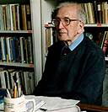
安東尼·弗盧是誰？
安東尼·弗盧（Antony Flew）
幾十年來，他一直是宗教 哲學的主導人物，是無神論哲學家中最有影響力的人物之一。曾在牛津大學和亞伯丁大學講授哲學。

Slide 49
他放棄[無神論]的原因是什麼？
弗盧教授引用的原因之一是“證據”。
他承認，在很長一段時間里，進化論無法解釋生命是如何開始的，或任何事情是如何開始的，這問題日益嚴重,導致他不可避免地得出結論，即面對 證據，[無神論]是個不充分的答案。

Slide 50
安東尼·弗盧放棄[無神論]
對於弗盧來說:[設計]的論證, 表明了上帝的存在是可能的。
最近的科學發展,給他留下了深刻的印象， 這些發展表明:宇宙是智慧[設計]的產物。
“現在,我看來，五十多年DNA研究的發現 為一個新的、非常有力的[設計論據] 提供了實料.”Flew解釋說。

Slide 51
[現代科學]的發現: 非但沒有埋葬了上帝， 更為造物主提供了非常有力的理據！ 充滿了智慧的[宇宙]設計背後， 肯定是一位 智慧水平最高的創造者！

Slide 52
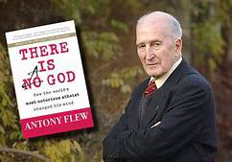

Slide 53
羅馬書 1：20
其實自從創世以來，
神那看不見的事，
就如衪永恆的大能和神性，
都是看得見的，
就是從衪所造的萬物中可以領悟，
叫人沒有辦法推諉。

Slide 54
鑒於支持[宇宙]和[生命]本身[智能設計]
案例大量不斷增長的證據,
它引出了一個問題:
- - - - -
在面對大量科學證據,豈不是:
無神論者 = 盲目信仰的人嗎？

Slide 55
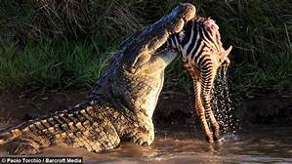
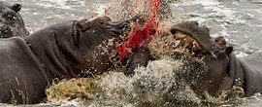
請注意!!!!
如果,
[無神論]是真的，
那麼,人類:
「只是動物，
動物對彼此,
沒有任何道德義務！]

Slide 56
請注意!!!!
當我們認為自己與動物
沒有多大分別之時，
我們的行為,就開始會愈來愈像動物
如禽獸一般,
不會關注到人類生命的尊嚴和神聖！

Slide 57
請注意!!!!
一旦人類選擇拋棄
來自造物主的對/錯標準,
這種反叛,無人性的道德後果
會是全球性,毁滅性的！

Slide 58
以賽亞書 53:6
我們都如羊走迷；
各人偏行己路；
耶和華使我們眾人的罪孽
都歸在他身上。

Slide 59
我們要滿心感謝讚美天父上帝
創造天地萬物的主宰,
不只是一位高高在上的宇宙統治者,
而是一位充滿著慈悲憐憫的天父.
不單止創造了我們, 還非常愛我們,
願意和我們建立密切的父子關係.

Slide 60
所以當世人都遺失了方向,
都不知道自己天上的父親是誰,
天父並沒有拋棄我們.
差派了他的獨生兒子耶穌基督
來到這個世界, 把上帝的真理
和認識他的方法, 清楚地向我們顯明,
並為我們的罪,在十字架上流血捨命,
使我們能夠得以與上帝和好.

Slide 61
你願意打開心門,
接受主耶穌基督
成為你的救主和個人主宰嗎?
今天就是得救的好機會!

